Slide 1
5º Encontro da RINSP/CPLP
Imunidade e testes serológicos no âmbito da COVID-19
21/07/2020

Slide 2
1. Uso dos testes serológicos em inquéritos epidemiológicos

Slide 3
Objetivos da utilização de testes serológicos no âmbito da Saúde Pública
Inquéritos sero-epidemiológicos
Obter estimativas de taxas de ataque (pessoas previamente infetadas)
Obter estimativas mais precisas das taxas de letalidade
Obter estimativas de sero-incidência (estudos com seguimento)
Contribuir para o conhecimento da cinética dos anticorpos (estudos com seguimento)
Rastreio e identificação de contactos
Gestão de indivíduos expostos
Monitorização de trabalhadores com alto risco de exposição
Avaliação da imunogenicidade da vacina

Slide 4
Vantagens dos Inquéritos sero-epidemiológicos vs sistemas de vigilância
Identificação de indivíduos previamente infetados (não testados, infeções assintomáticas ou subclínicas)
Não influenciado pela estratégia de teste de diagnóstico ou pela procura de cuidados diferencial entre grupos populacionais
Permite a identificação de grupos de maior risco
Qualidade dos estudos dependente:
Escolha da população de estudo
Escolha de teste/testes serológicos

Slide 5
1. Escolha de teste/testes serológicos tendo em conta baixa seroprevalência esperada
probabilidade pré-teste é baixa: privilegiar testes com elevada especificidade (FP terão maior influencia no erro de medição que os FN) ou uso de esquemas sequenciais (teste de elevada sensibilidade e posterior uso de testes de elevada especificidade)
necessidade de estudos validação na escolha dos testes
2. Grande variabilidade no uso de testes e metodologias e definições de caso – limitando a comparabilidade dos resultados entre estudos
3. Maioria dos estudos de validação não incluem indivíduos assintomáticos
4. Conhecimento da cinética dos anticorpos é crítica para a interpretação dos resultados
5. Necessidade de ajustar estimativas para os erros de medição

Slide 6
2. Diagnóstico Laboratorial-testes serológicos

Slide 7
Testes de diagnóstico SARS-CoV-2
I. Deteção do vírus SARS-CoV-2
II. Deteção de anticorpos
Imagens at The Gardian https://www.youtube.com/watch?v=akiXEfWW-V0

Slide 8
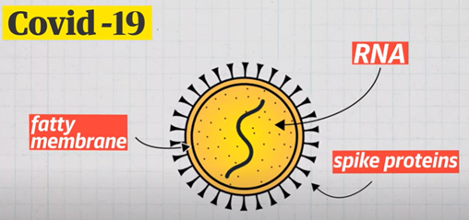
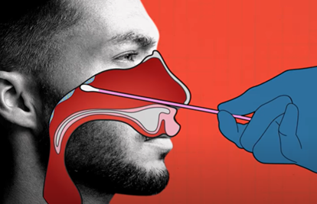
I. Deteção do vírus SARS-CoV-2
Testes de biologia molecular (RT-PCR)
testes com capacidade para a deteção do genoma do vírus SARS-CoV-2
Inativação do vírus
Extração RNA
Amplificação genoma viral
Deteção do genoma viral
Imagens at The Gardian https://www.youtube.com/watch?v=akiXEfWW-V0

Slide 9
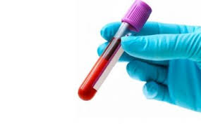
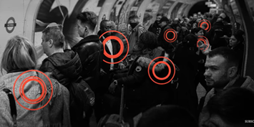
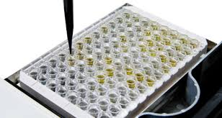
II. Deteção de anticorpos. Testes serológicos
Testes rápidos (IgM, IgG)
Testes clássicos para a deteção de anticorpos específicos
(IgM, IgG, IgA)
enzyme-linked immunosorbent assays (ELISA)
chemoluminescence assays (CLIA)
Notes:
São considerados testes rápidos os dispositivos de diagnóstico com resultado qualitativo ou semi-quantitativo para a realização de testes únicos ou de pequenas séries, não automatizados e que geram resultados em 10-30 minutos. São testes de baixa complexidade de execução e devem ser realizados em laboratórios hospitalares ou em unidades prestadoras de cuidados de saúde por profissionais de saúde com formação adequada

Slide 10
Testes serológicos
Individual
Testes com capacidade para a detetar a resposta imunitária individual através da deteção de anticorpos contra o SARS-CoV-2
Deteção anticorpos indica uma infeção recente ou passada pelo SARS-CoV-2.
População
Avaliação da extensão da doença na população
Determinar a incidência cumulativa da infeção na população
Avaliação de fatores de risco (idade, sexo, etc)
Estudo de vias de transmissão
Impacto das medidas de prevenção
Avaliação da fração de assintomáticos, casos secundários
Limitações
Diferentes sensibilidade e especificidade
Reações cruzadas
Desconhecimento de imunidade protetora para futura reinfeção

Slide 11
Recomendações europeias e internacionais
Testes serológicos
OMS Laboratory testing strategy recommendations for COVID-19 Interim guidance 22 March 2020
- Diagnostico molecular para identificação de novos casos
“molecular testing is the current recommended method for the identification of infectious cases.”
- Testes serológicos com utilidade em investigação e vigilância
“Serological assays will play an important role in research and surveillance but are not currently recommended for case detection”
“WHO will update this guidance as more information laboratory tests for COVID-19 becomes available”

Slide 12
Recomendações europeias e internacionais
Testes serológicos
ECDC Coronavirus disease 2019 (COVID-19) in the EU/EEA and the UK ninth update 23 April 2020
- Aumento capacidade laboratorial
“An expanded testing capacity and harmonized testing methodologies
development and ramping up of sustained COVID-19 diagnostic capacity (including rapid tests), set-up of adequate testing schemes and rollout of serological testing.”
- Avaliação de re-infeções e duração da imunidade
“Evaluation of the possibility of re-infection and the duration of immunity still remain to be studied”
- Estudos seroepidemiológicos populacionais
“Testing population immunity Population-based seroepidemiological studies”
- Avaliação do tratamento com plasma convalescente
“Pharmaceutical prophylaxis and treatment- plasma convescent”
ECDC is closely cooperating with FIND and WHO on SARS-CoV-2 laboratory assay validation, and will inform the EU/EEA countries on results as soon as those are available. At the moment, no POCT has been recommended for diagnostic use by WHO. Self-testing devices are yet to be fully validated.

Slide 13
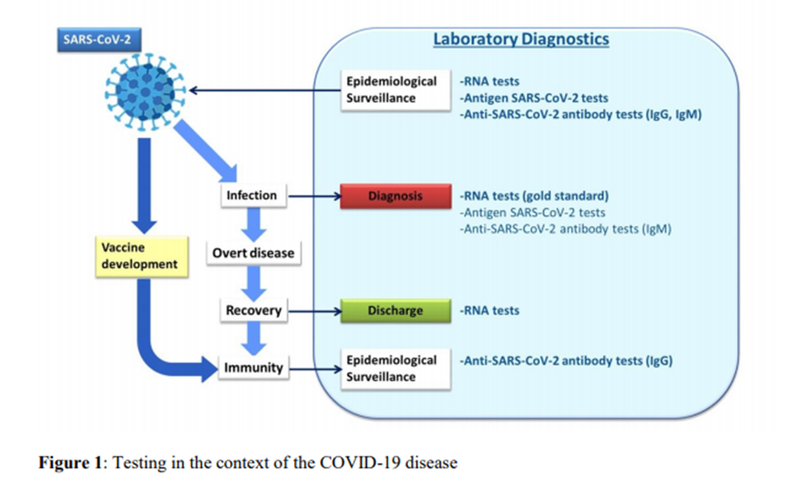
European Commission
In Current performance of COVID-19 test methods and devices and proposed performance criteria, European Commission 16 April 2020

Slide 14
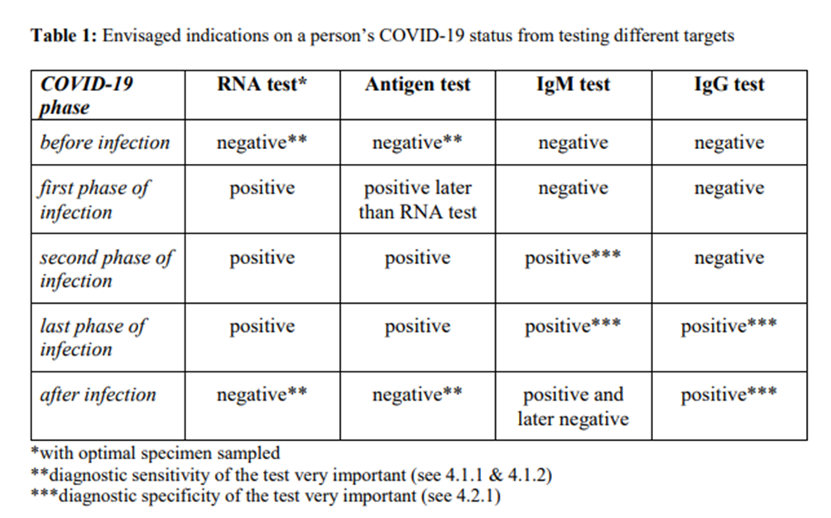
European Commission
In Current performance of COVID-19 test methods and devices and proposed performance criteria, European Commission 16 April 2020

Slide 15
Recomendações nacionais
Portugal, contexto atual
Orientação 015/2020 Diagnóstico Laboratorial; amostras biológicas
Teste para a deteção laboratorial de SARS-CoV-2 é o PCR (biologia molecular)
Teste serológicos poderão vir a ser utilizados em complementaridade aos testes de deteção do genoma viral. Avaliação de 2 amostras de soro.
Estudos de imunidade populacional.

Slide 16
Recomendações nacionais
Portugal, contexto atual
Circular Informativa Conjunta, N.º 003/CD/100.20.200
27/05/2020 ; Assunto: Testes Laboratoriais para SARS-CoV-2; Testes Rápidos
testes serológicos detetam a presença de anticorpos IgA, IgM e IgG para o SARS-CoV-2. Sendo testes de deteção da resposta imunológica, não estão recomendados para o diagnóstico de novos casos de COVID-19.
o resultado dos testes de deteção de anticorpos quando interpretados isoladamente não exclui a possibilidade da pessoa estar infetada.
testes rápidos é relevante ter em consideração que não podem constituir um critério único na avaliação do estado do doente, pelo que têm de ser interpretados em conjunto com outros dados clínicos e/ou laboratoriais.
Elevada utilidade em estudos populacionais de seroprevalência

Slide 17
Recomendações nacionais

Slide 18
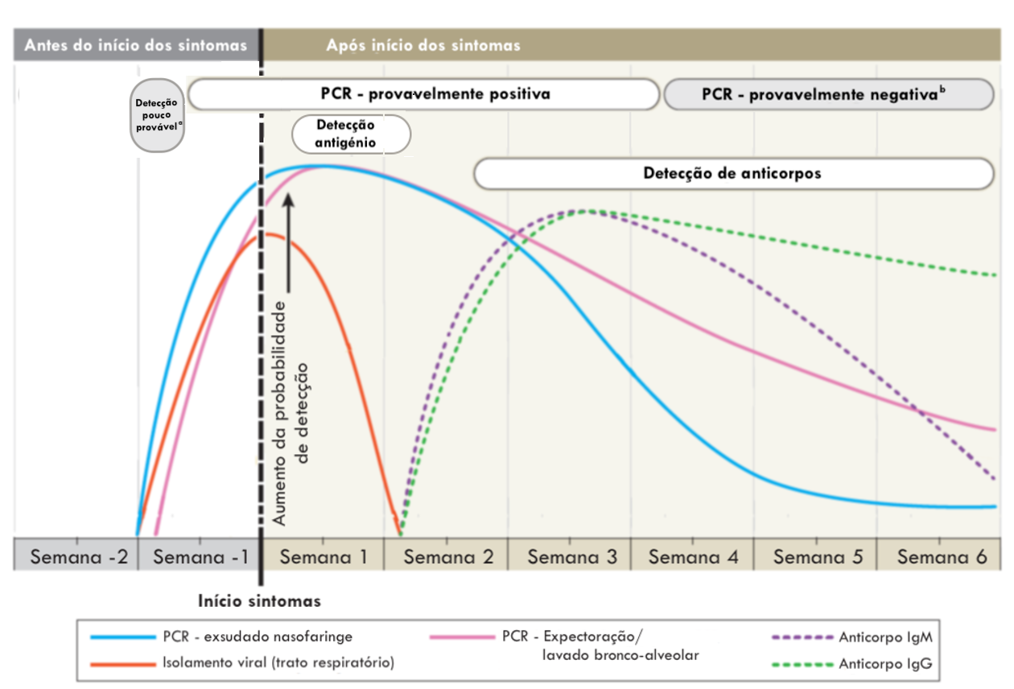
Estimativa da variação da deteção da infeção por SARS-CoV-2 por diferentes testes de diagnóstico ao longo do tempo, relativamente ao início dos sintomas
Figura adaptada de Nandini Sathuraman, Jama, 6 maio, 2020. Disponível em: https://jamanetwork.com/journals/jama/fullarticle/2765837 (consultado a 17, maio, 2020)

